Slide 1

La Provincia Barletta Andria Trani
per BARLETTA

Slide 2
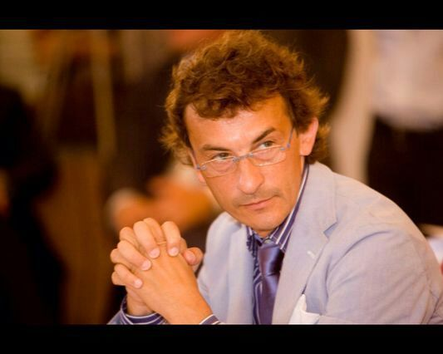
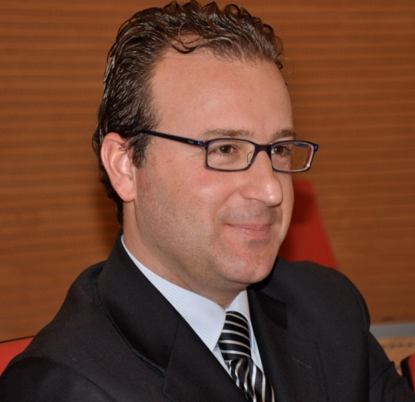
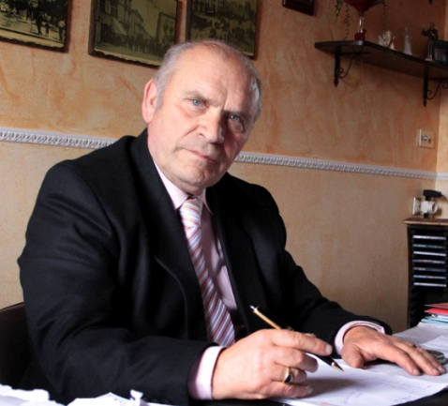
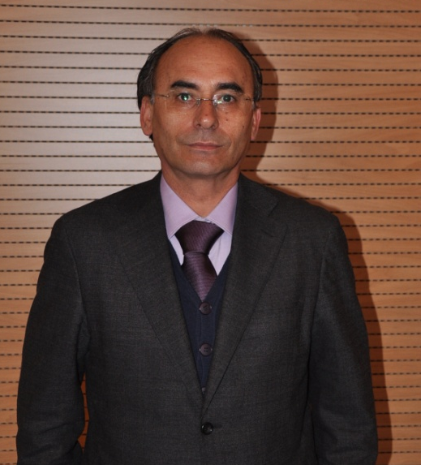
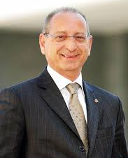
BARLETTA
IN
PROVINCIA
Dario Damiani
Assessore
(Programmazione Economica e Finanziaria; Patrimonio)
Consigliere Provinciale
Luigi Antonucci
Consigliere Provinciale
Michele Di Corato
Gennaro Cefola
Assessore
(Risorse Naturali, Politiche Ambientali e Difesa del Suolo)
Consigliere Provinciale
Giuseppe Dipaola

Slide 3
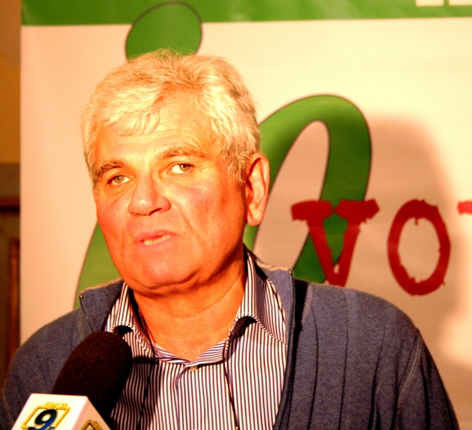
“CICCIO” SALERNO

Slide 4
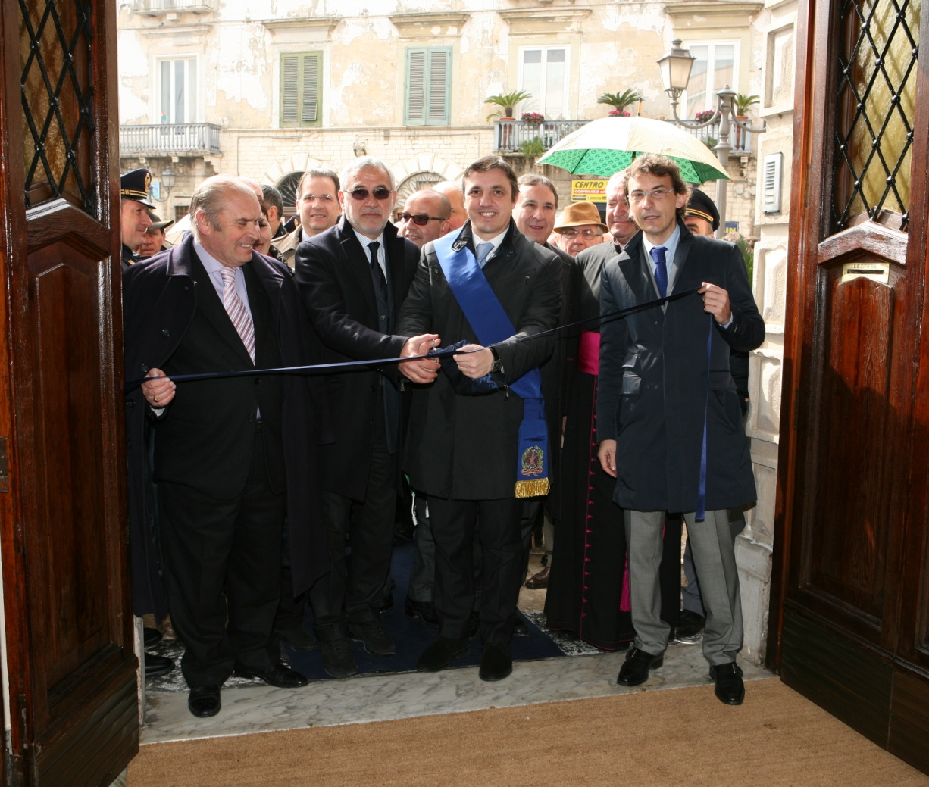
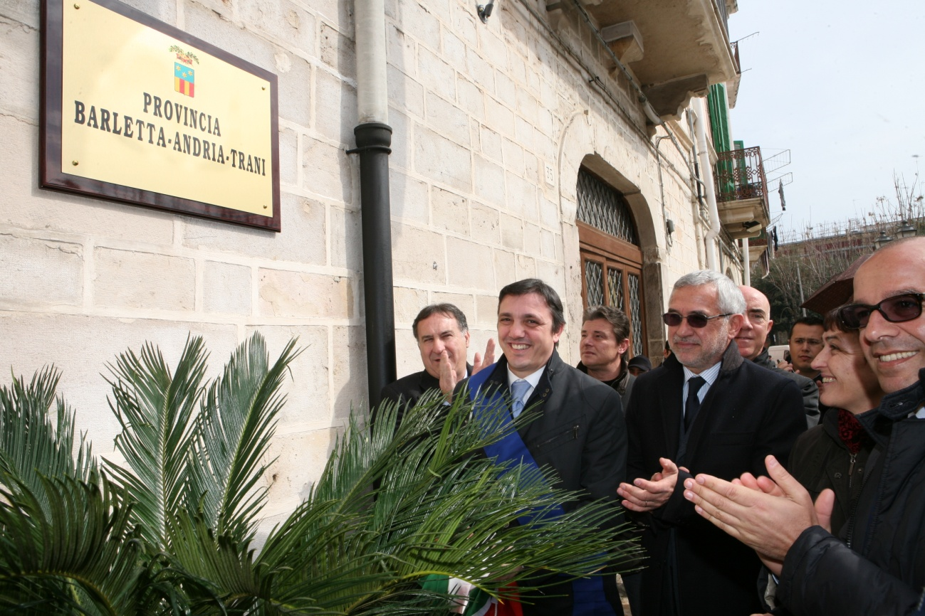
LE SEDI
SEDE PIAZZA DEL PLEBISCITO
Settori: Infrastrutture Viabilità e Trasporti; Urbanistica, Assetto del Territorio, PTCP, Paesaggio, Genio Civile e Difesa del Suolo; Edilizia, Manutenzioni, Impianti Termici e Espropriazioni

Slide 5
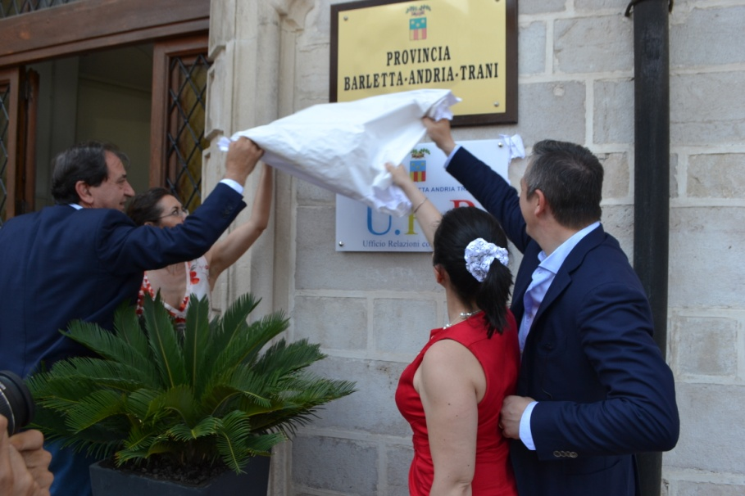
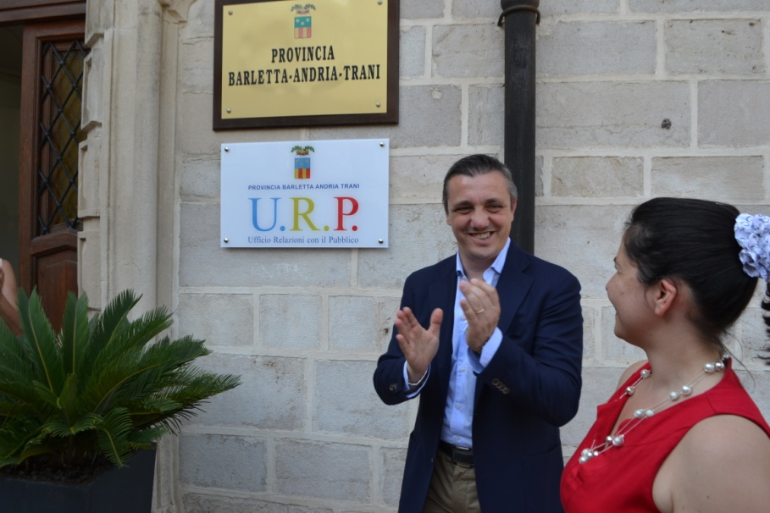
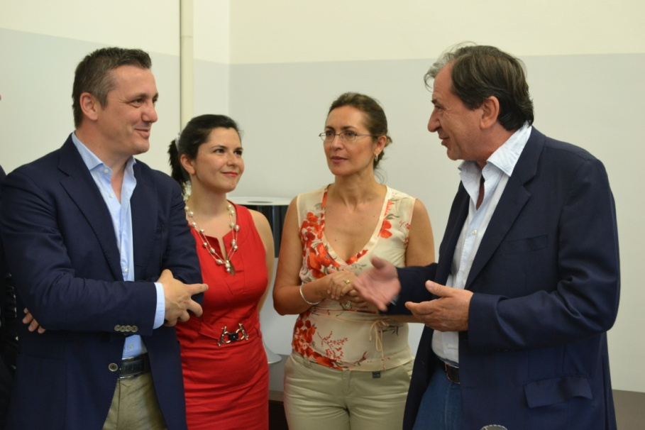
LE SEDI / URP
Nel giugno del 2013 anche a Barletta nasce l’Ufficio per le Relazioni con il Pubblico della Provincia, ubicato presso la sede di Piazza Plebiscito. Uno Sportello che garantisce informazione, comunicazione ed accesso agli atti, il tutto in un’ottica di miglioramento dei rapporti con i cittadini e di perseguimento degli obiettivi di trasparenza, efficacia e qualità dei servizi erogati

Slide 6
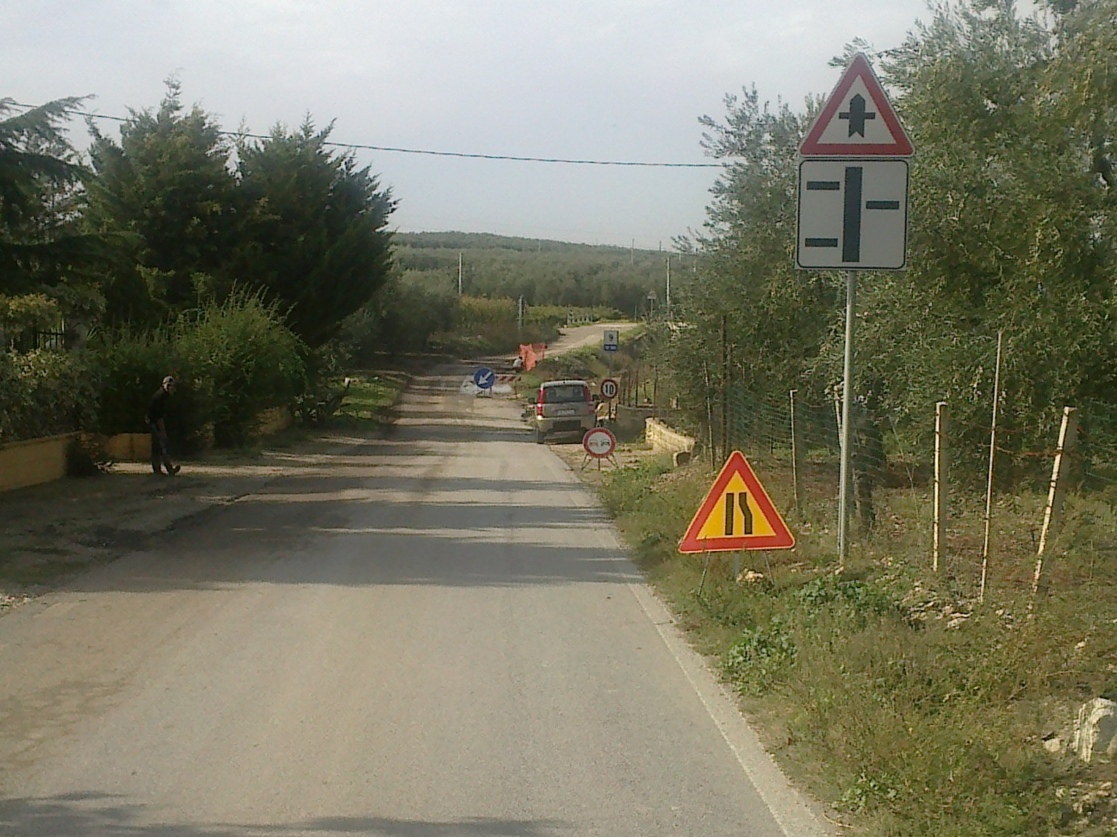
MONTALTINO
Sistemazione e messa in sicurezza raccordo s.s. 16 – s.s. 170 fino a Montaltino S.P..26 € 300.000,00 (Lavori in Esecuzione)

Slide 7
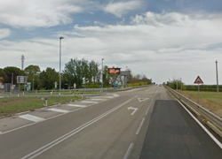
STRADA STATALE
Dopo la segnalazione del Presidente Francesco Ventola, nel giugno 2013 il Compartimento di Bari dell’Anas effettua i lavori di sistemazione del tratto stradale della SS. 93 che da Barletta scorre fino alla casa cantoniera ubicata in prossimità dell’accesso autostradale A14

Slide 8
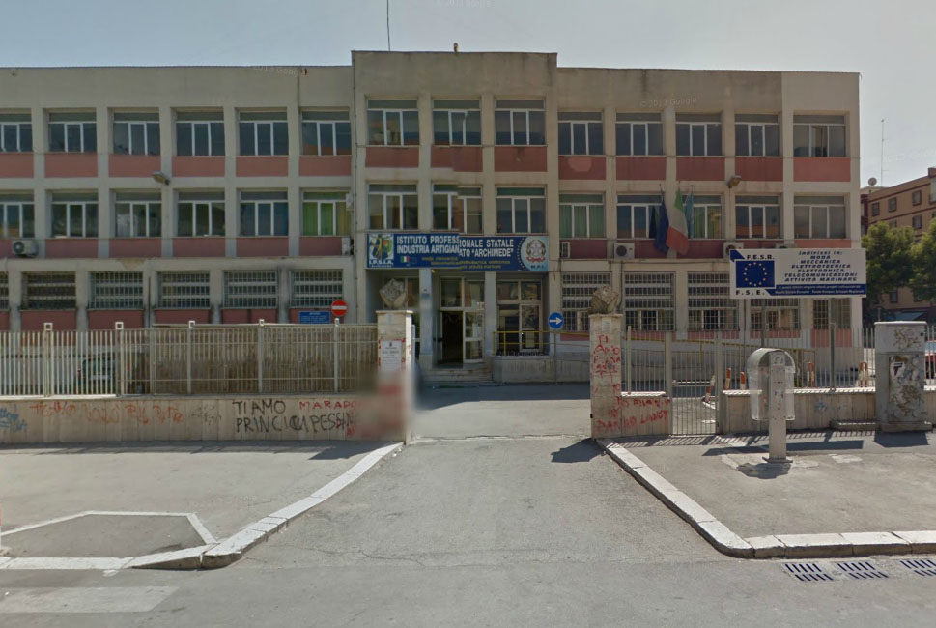
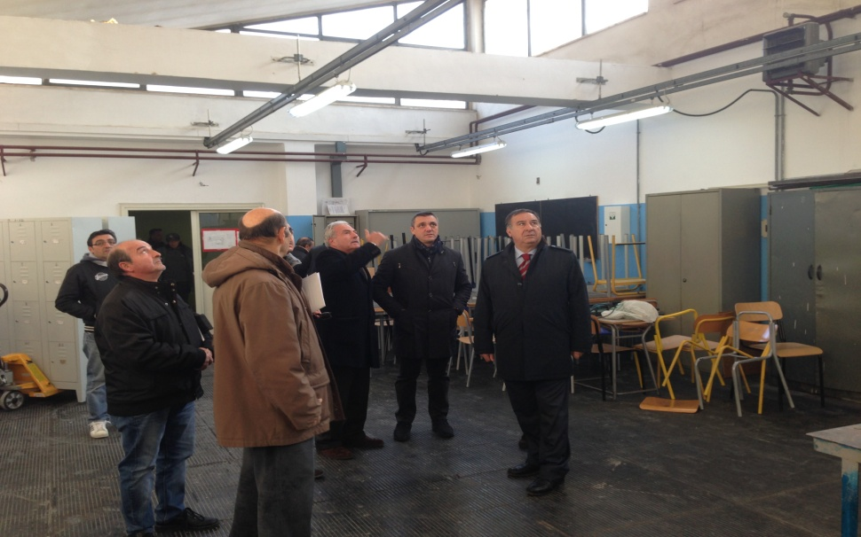
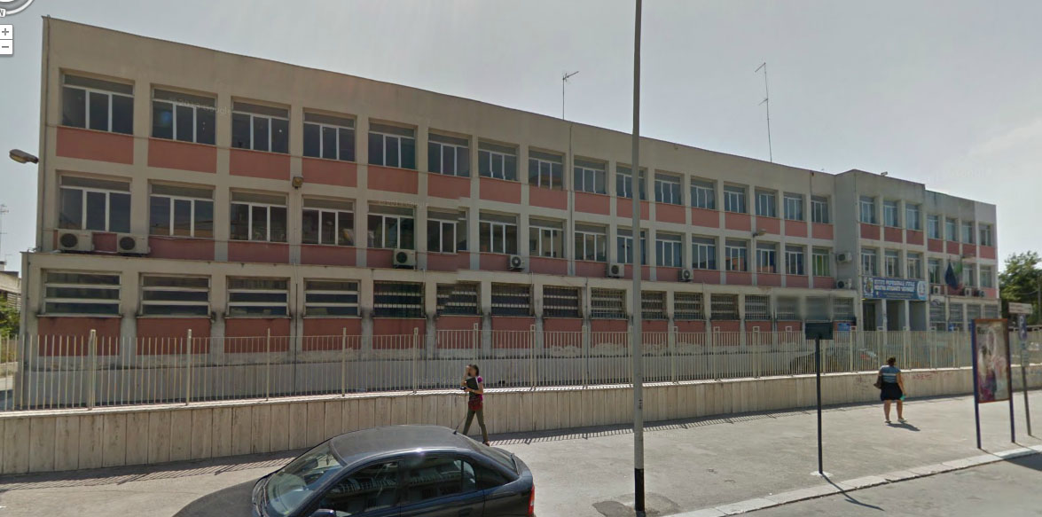
IPSIA “ARCHIMEDE”
Lavori di adeguamento a norme di sicurezza impianto elettrico € 566.666,67 (Provincia di Bari e Regione Puglia). Lavori in corso
Lavori di rifacimento servizi igienici € 125.000,00
(a carico della Provincia). Lavori in corso
Lavori di messa in sicurezza auditorium
TOTALE FINANZIATO: € 691.000,00

Slide 9
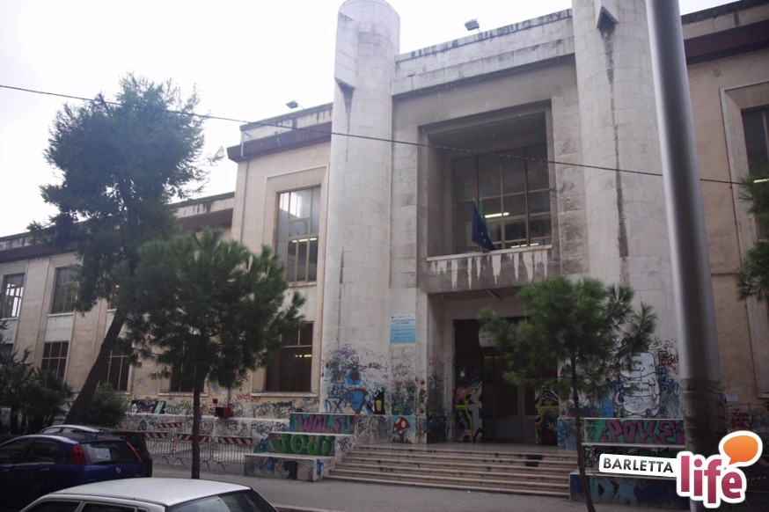
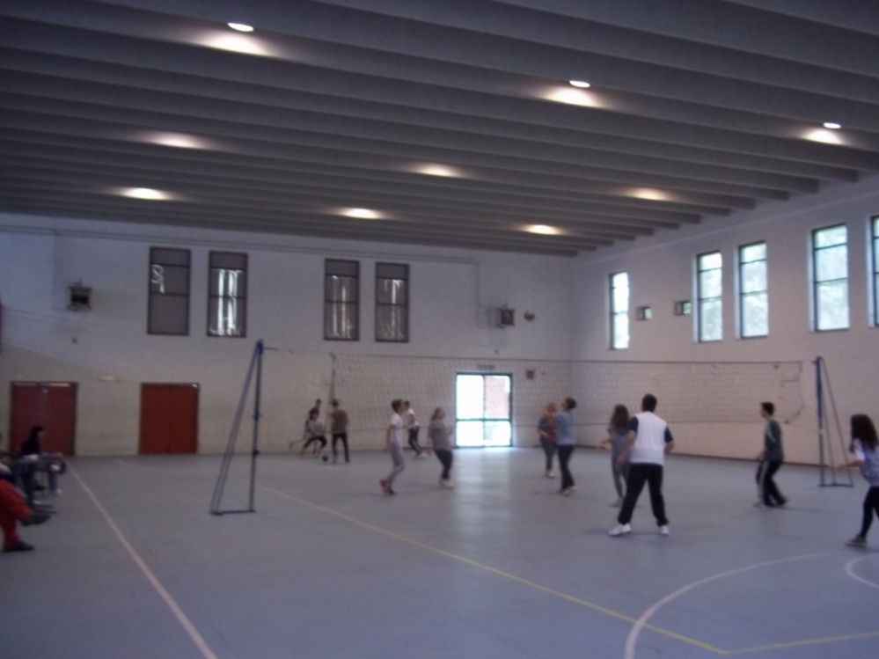
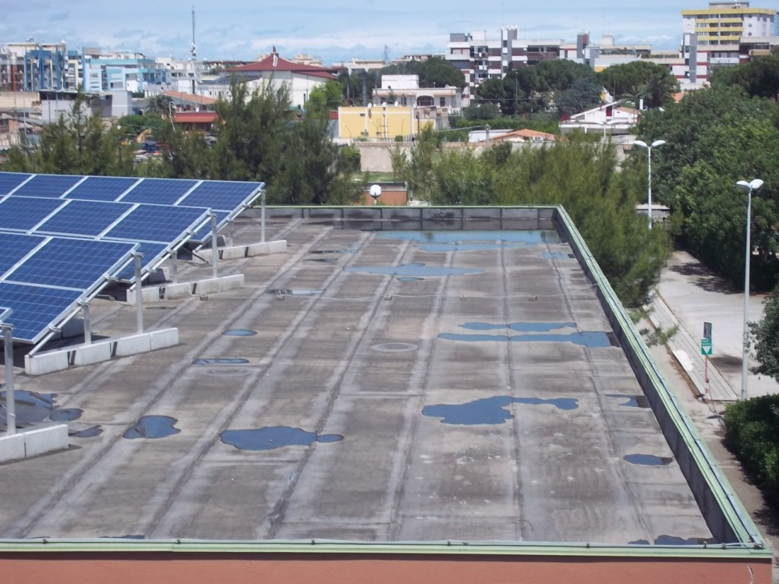
LICEO CLASSICO “CASARDI”
Consolidamento strutturale solai per riduzione rischio vulnerabilità € 70.000,00 (Fondi Cipe). Lavori già eseguiti
Rifacimento guaina terrazzi per riduzione rischio vulnerabilità € 300.000,00 (Mutuo). In fase di redazione di gara d’appalto.
Lavori ripristino illuminazione dell’area e dei giardini antistanti l’Istituto, divenuti col tempo «luogo di “bivacco”» frequentato da persone che, approfittando del buio, vi esercitavano attività illecite
TOTALE FINANZIATO: € 370.000,00

Slide 10
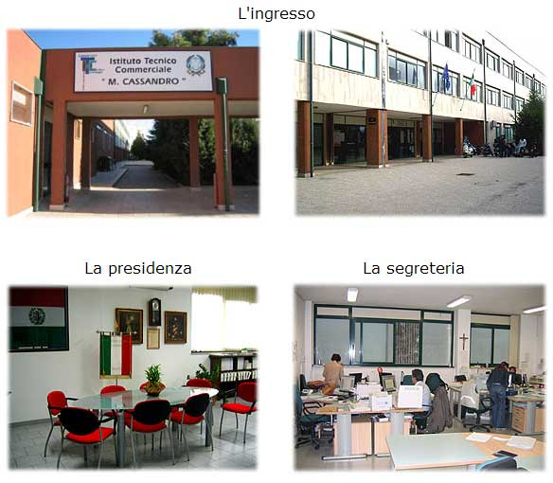
I.T.C. “CASSANDRO”
Lavori di risanamento solai aule per riduzione rischio vulnerabilità
€ 120.000,00 (Fondi CIPE). Lavori già eseguiti.
Lavori di fissaggio lastre di pietra prospetti € 170.000,00 (a carico della Provincia). Già Eseguiti
Lavori di impermeabilizzazione auditorium € 50.000,00 (a carico della Provincia). Già eseguiti
TOTALE FINANZIATO € 340.000,00

Slide 11
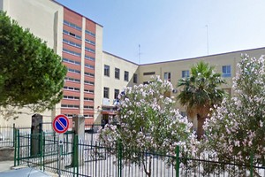
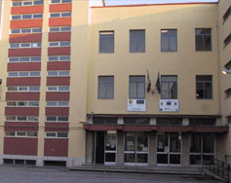
I.P.S.S.C.T. “GARRONE”
Lavori di sostituzione infissi per riduzione rischio vulnerabilità € 100.000,00 (Fondi CIPE). Già eseguiti

Slide 12
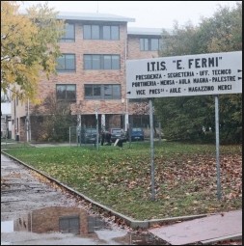
I.T.I.S. “FERMI”
Lavori di fissaggio lastre di pietra prospetti per riduzione rischio vulnerabilità € 100.000,00 (Fondi CIPE). Eseguiti

Slide 13
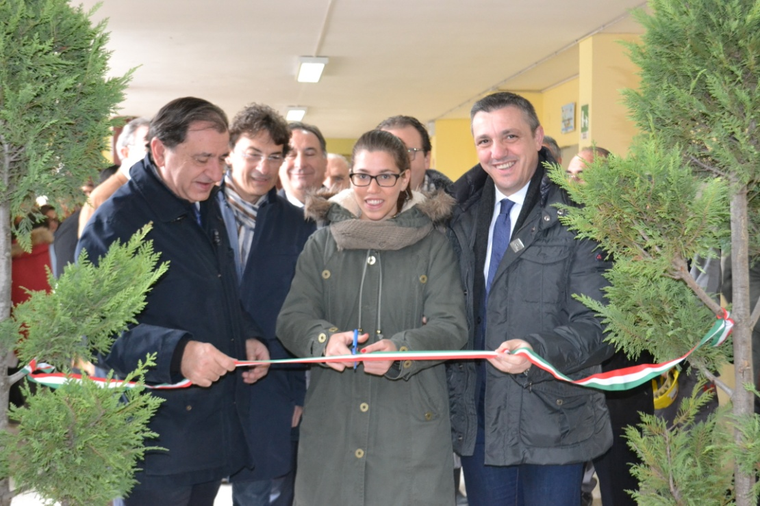
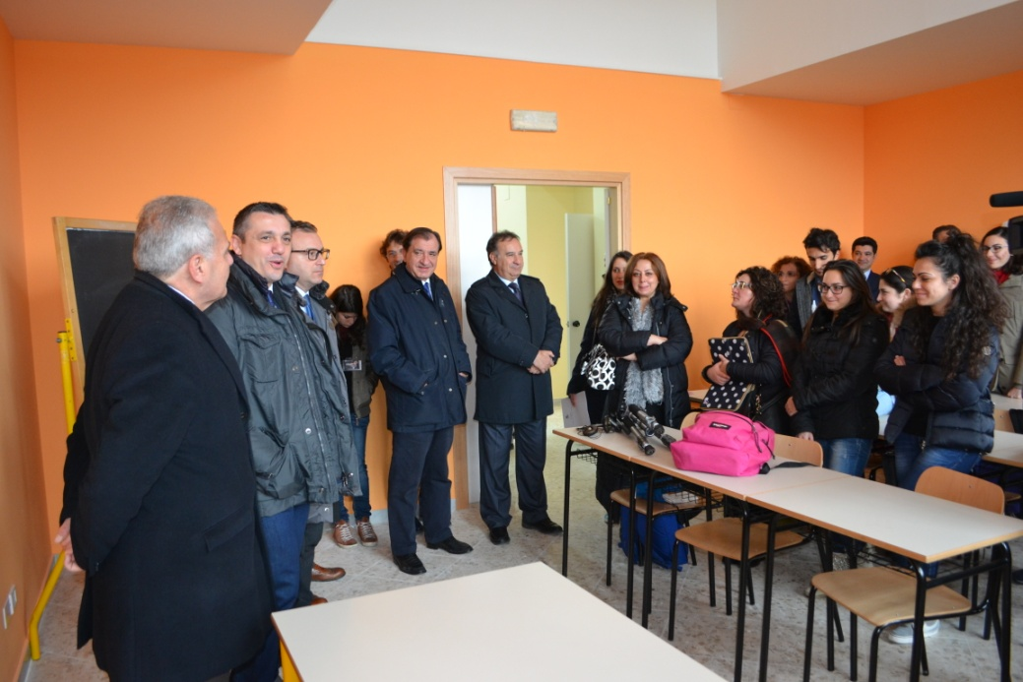
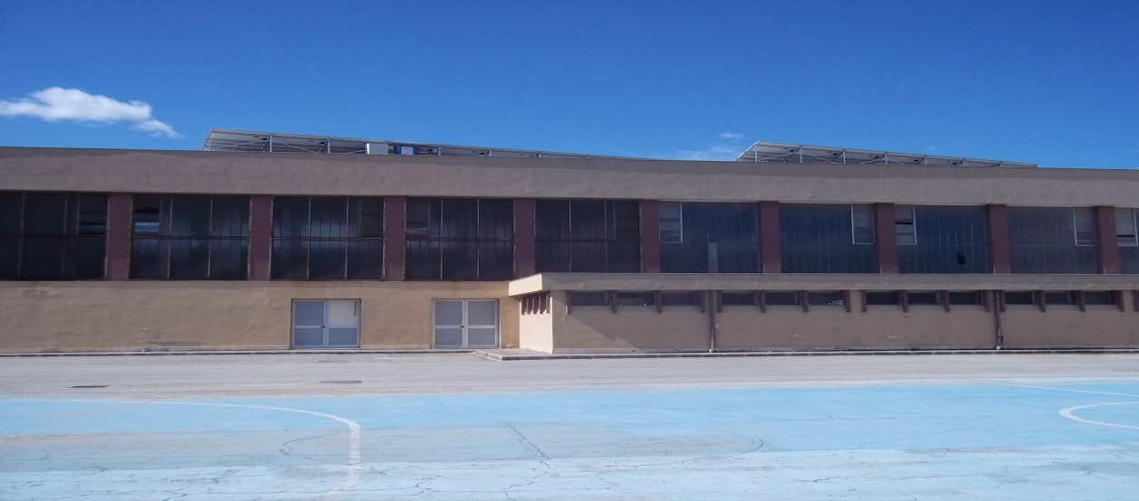
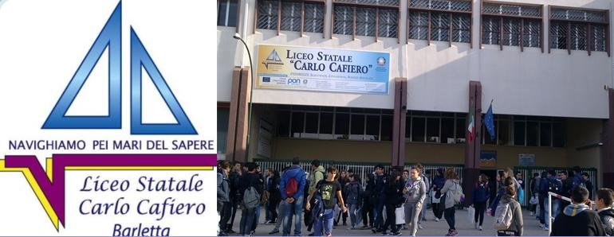
LICEO SCIENTIFICO «CAFIERO»

Slide 14

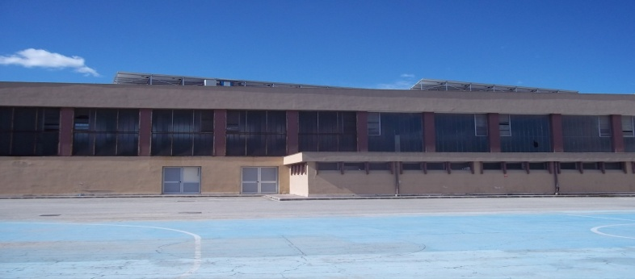

LICEO SCIENTIFICO ”CAFIERO”
Lavori di rinforzo strutturale auditorium € 750.000,00 (Mutuo). Già
Lavori di ristrutturazione e ridistribuzione aule € 750.000,00 (Mutuo). Gara da preparare e bandire
TOTALE FINANZIATO € 1.500.000,00

Slide 15
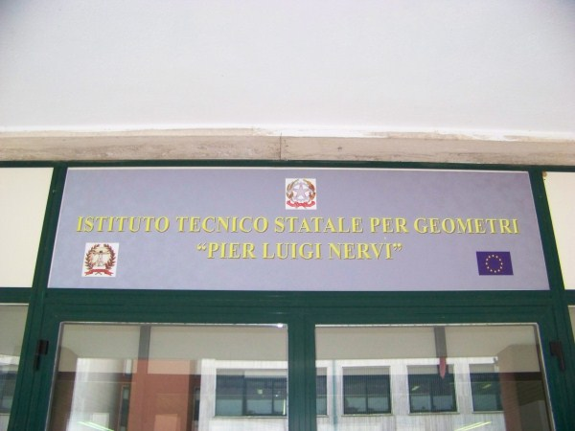
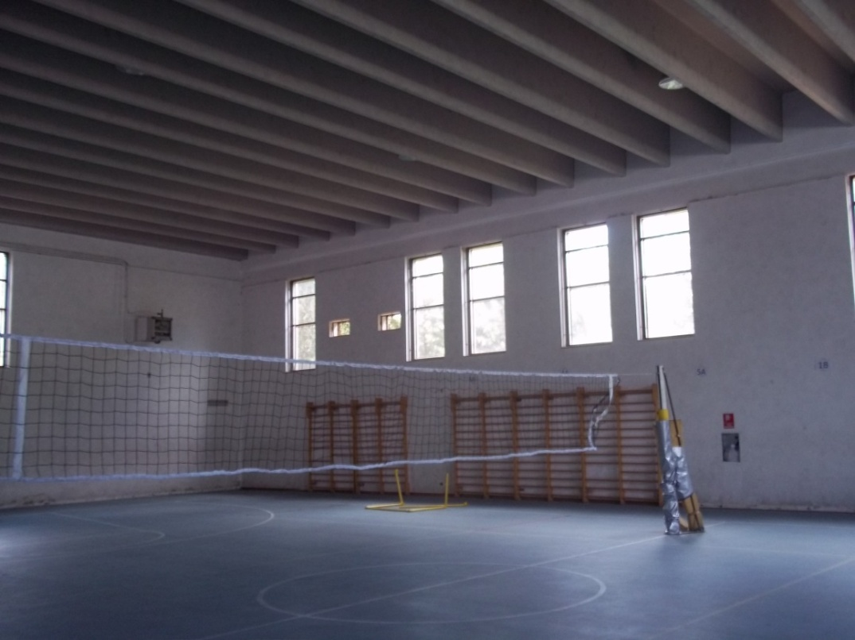
I.T.G. «NERVI»
Lavori di fissaggio lastre di pietra prospetti per risanamento conservativo € 200.000,00 (Mutuo). Gara in corso
Lavori di manutenzione straordinaria auditorium e guaina terrazzo per riduzione rischio vulnerabilità € 150.000,00 (Fondi CIPE). Lavori eseguiti
TOTALE FINANZIATO: € 350.000,00

Slide 16
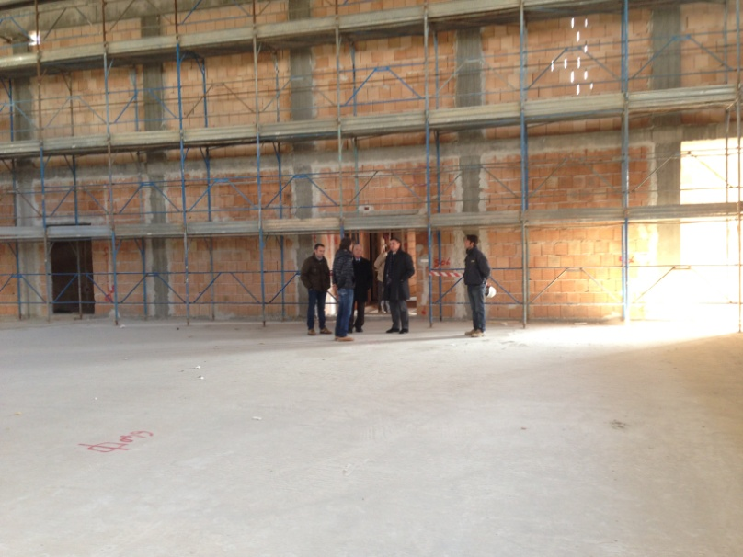
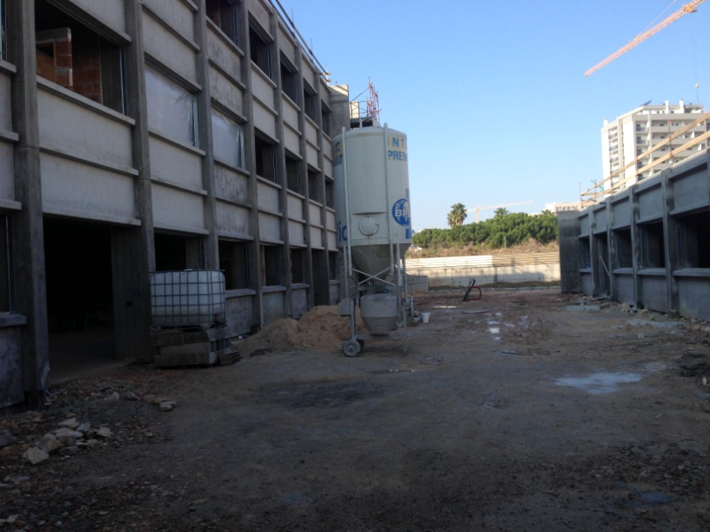
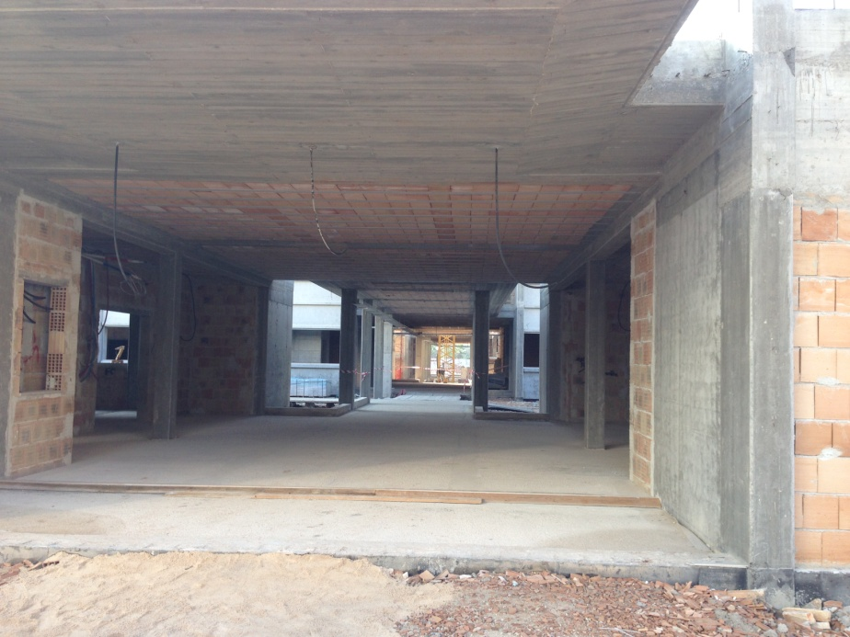
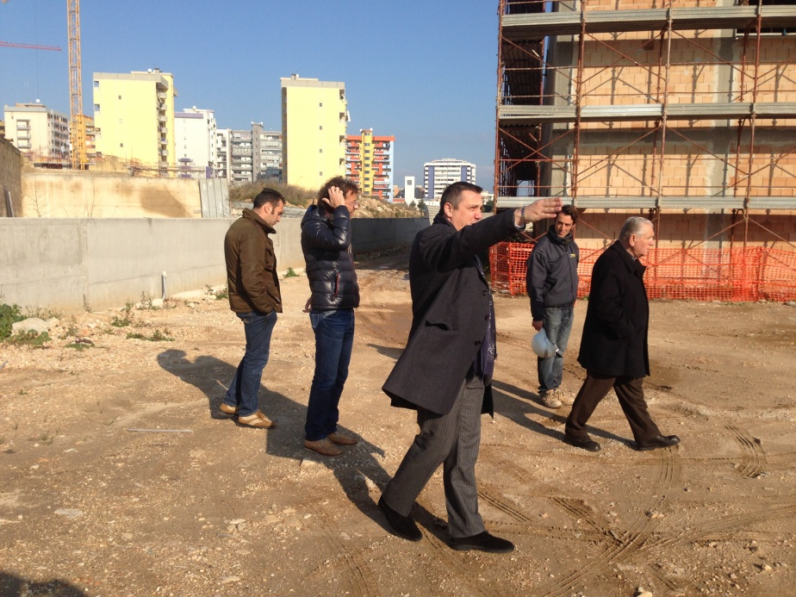
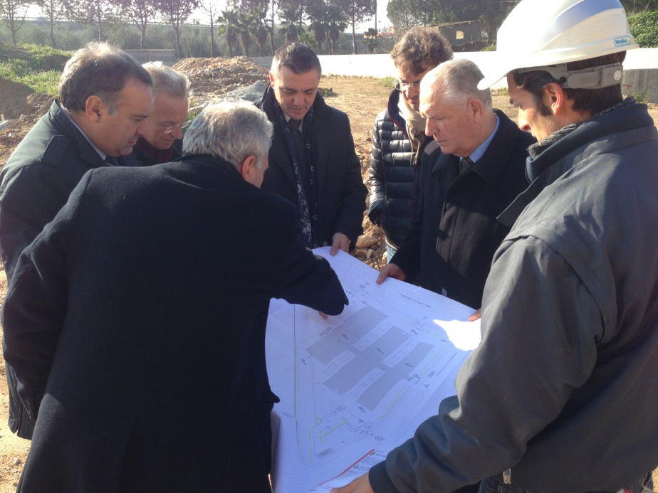
NUOVA SCUOLA
“VIA PALMITESSA”

Slide 17



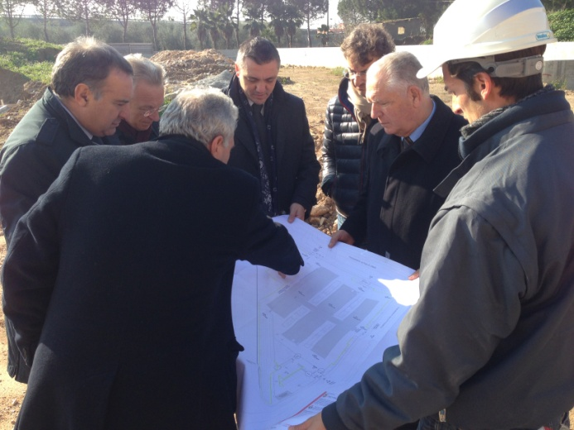

NUOVA SCUOLA “VIA PALMITESSA”
Procedono i lavori di realizzazione della nuova scuola in Via Palmitessa a Barletta, per la quale la Provincia di Bari aveva stanziato ben 8 milioni di euro

Slide 18
istruzione
Gli Indirizzi Scolastici approvati dalla Regione Puglia dal 2010 ad oggi nelle scuole di Barletta.
I.P.S.C.T. "Garrone" 2011/2012 GRAFICA
I.T.C. "Cassandro" 2011/2012 AMMINSTRAZIONE, FINANZA E MARKETING
I.T.C. "Nervi" 2011/2012 AMBIENTE E TERRITORIO
Liceo Classico "Casardi" 2011/2012 LICEO MUSICALE
I.T.C. "Cassandro" 2012/2013 TURISMO
Liceo Classico "Casardi" 2012/2013 LICEO MUSICALE
Liceo Scientifico "C. Cafiero" 2014/2015 SPORTIVO (Denominazione Pietro Mennea)

Slide 19
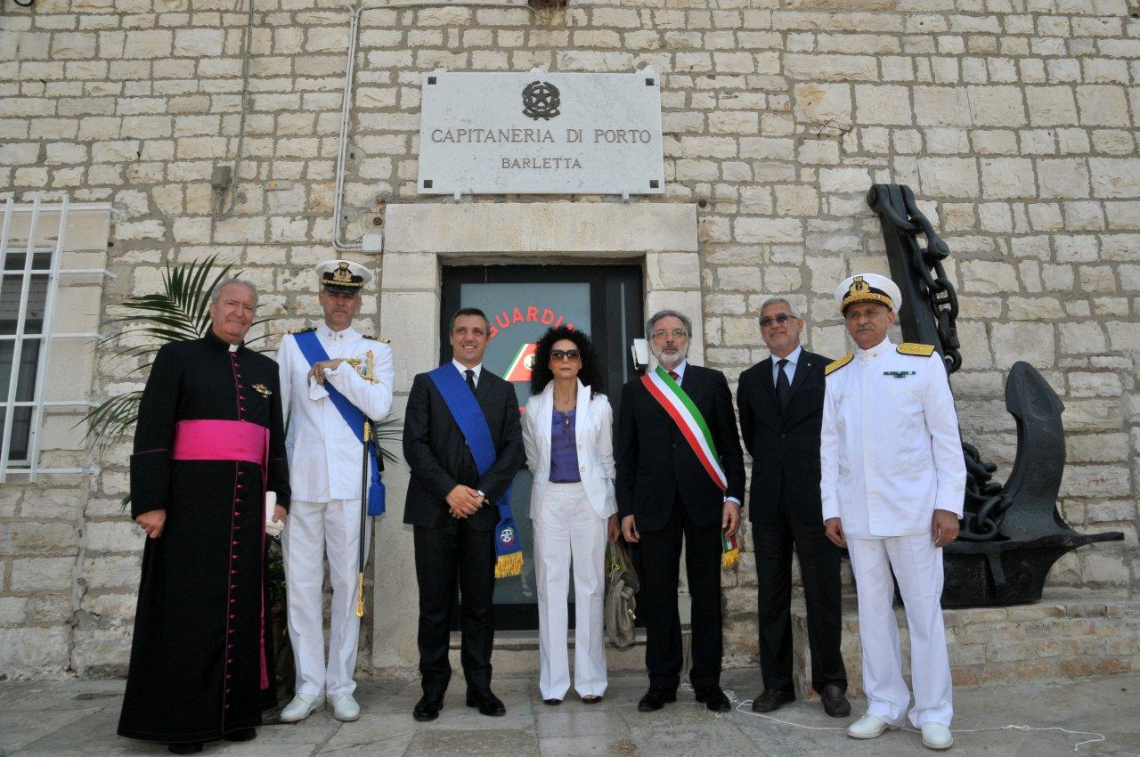
LA PROVINCIA PER BARLETTA
Nel dicembre del 2012 la Provincia stanzia 150mila euro per lavori di recupero, riqualificazione ed adeguamento dell’ex Mercato Ittico di via Cristoforo Colombo a Barletta, individuato come sede della Capitaneria di Porto di Barletta.

Slide 20
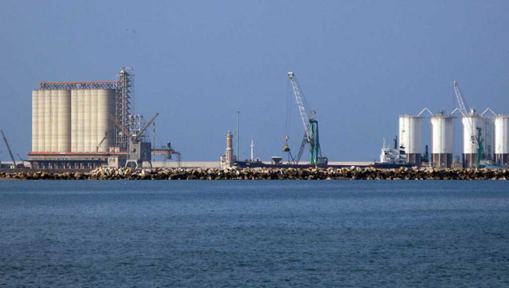
LA PROVINCIA PER BARLETTA / 2
Grazie all’impegno della Provincia in seno al Comitato Autorità Portuale del Levante, con l’approvazione del Bilancio di previsione 2014, vengono finanziati i lavori di dragaggio del Porto di Barletta per un importo complessivo di 2 milioni di euro.

Slide 21
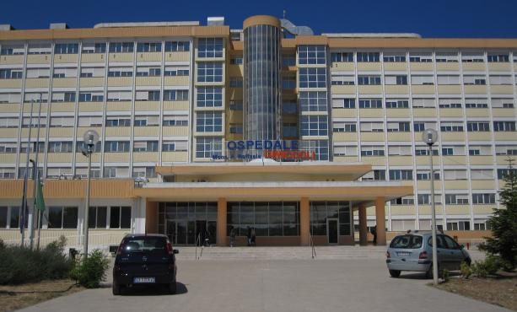
LA PROVINCIA PER BARLETTA
La Provincia sostiene, con un contributo economico, le spese di organizzazione e gestione del corso di Laurea di Scienze Infermieristiche dell’Università di Foggia, presso l’Ospedale di Barletta.

Slide 22
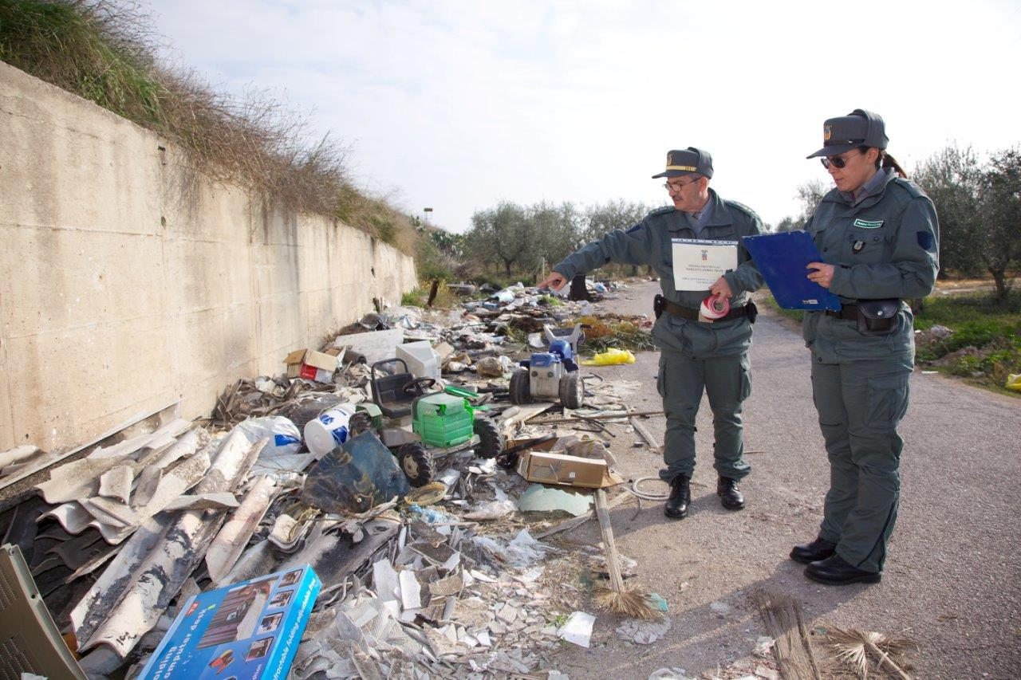


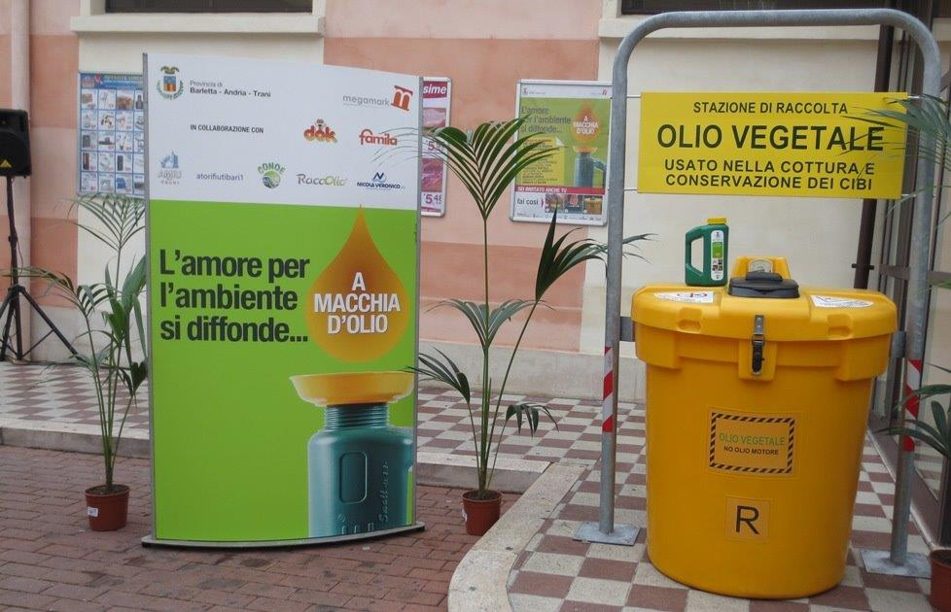

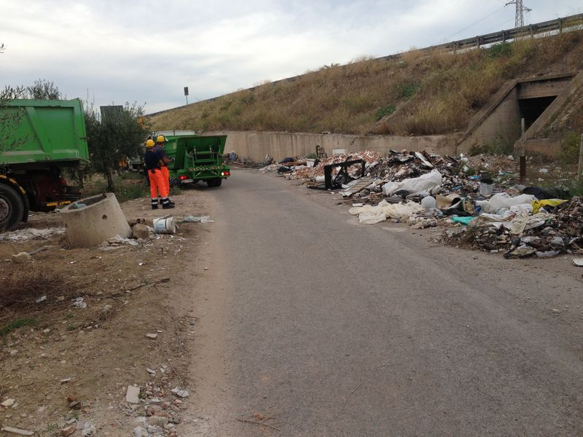
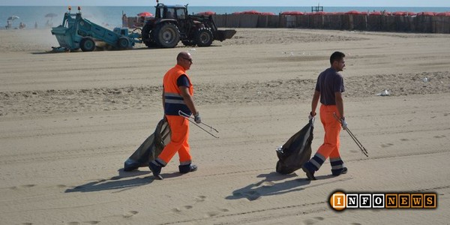
PROGETTO «Ambientiamoci»
promozione di buone prassi
pulizia strade e spiagge

Slide 23
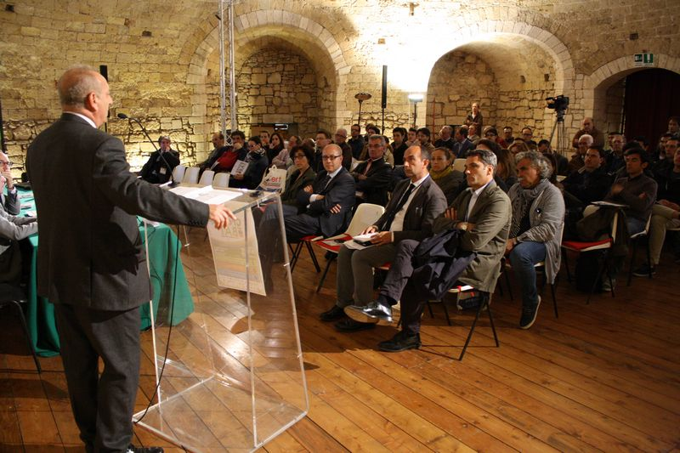
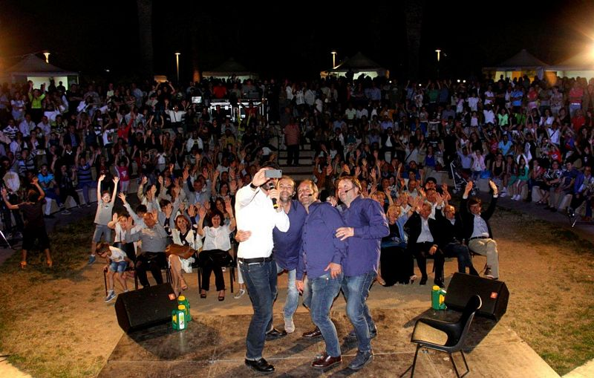

GREEN BAT
Per due anni consecutivi, la Città di Barletta si è trasformata in Capitale dell’Ambiente, grazie all’evento “Green Bat”, che ha visto il Castello di Barletta ospitare importanti convegni sull’Ambiente ed il “Green Village”, un villaggio dell’Ambiente a cielo aperto, spazio espositivo e didattico dedicato alla sensibilizzazione ambientale

Slide 24
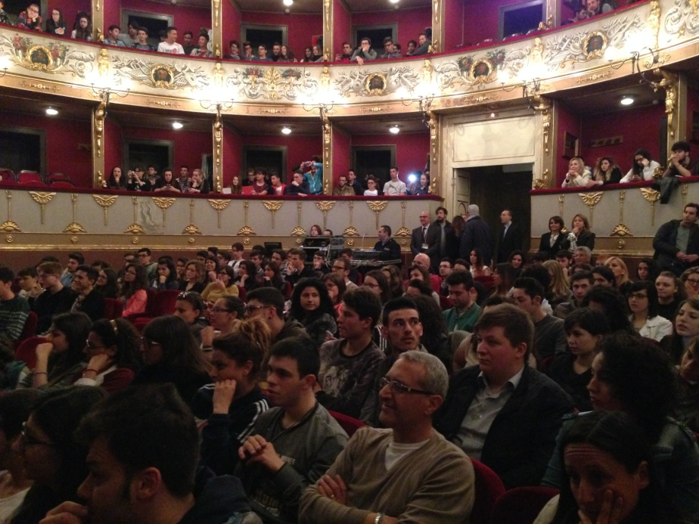
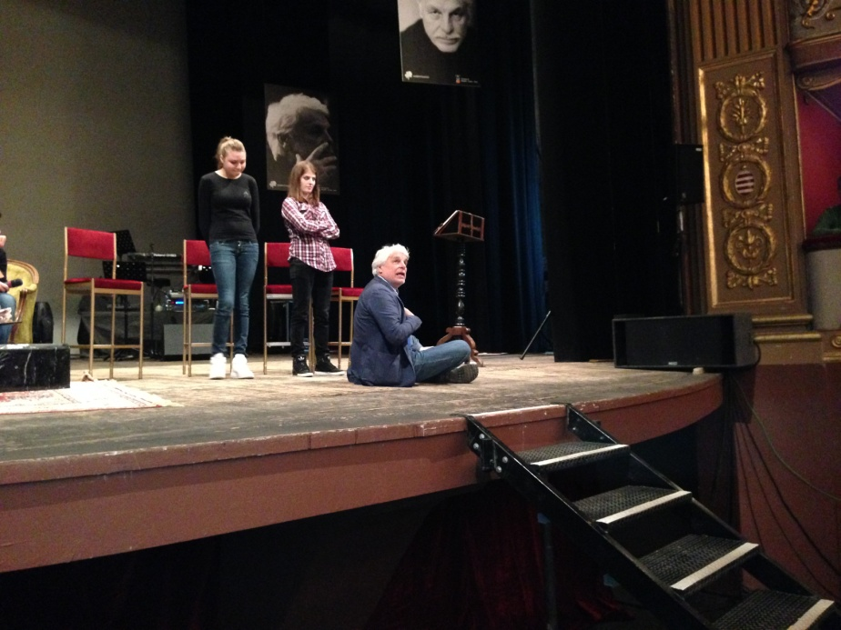
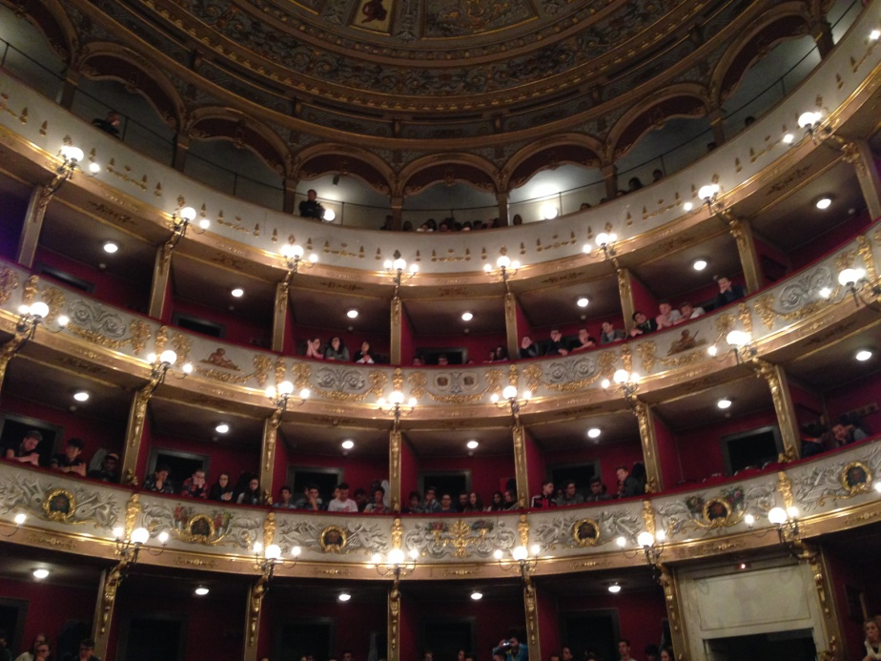
“AMBIENTIAMOCI” CON MICHELE PLACIDO
Nell’ambito dell’iniziativa «Ambientiamoci», il testimonial Michele Placido si esibisce in una lezione di Teatro per gli studenti del territorio presso il Teatro Curci di Barletta.

Slide 25
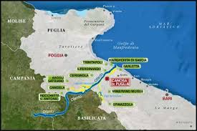
Ambiente e Difesa del Suolo
Istituzione/gestione Parco Regionale Ofanto
Progettazione preliminare interventi di ripristino funzionale degli argini dell’Ofanto per l’attuazione di interventi di mitigazione del rischio idrogeologico (importo del progetto 5 milioni di euro)
Canale Ciappetta Camaggi (avviati lavori di manutenzione straordinaria per circa 750 mila euro)
Manutenzione straordinaria torrente Locone per circa 190 mila euro (lavori aggiudicati )

Slide 26
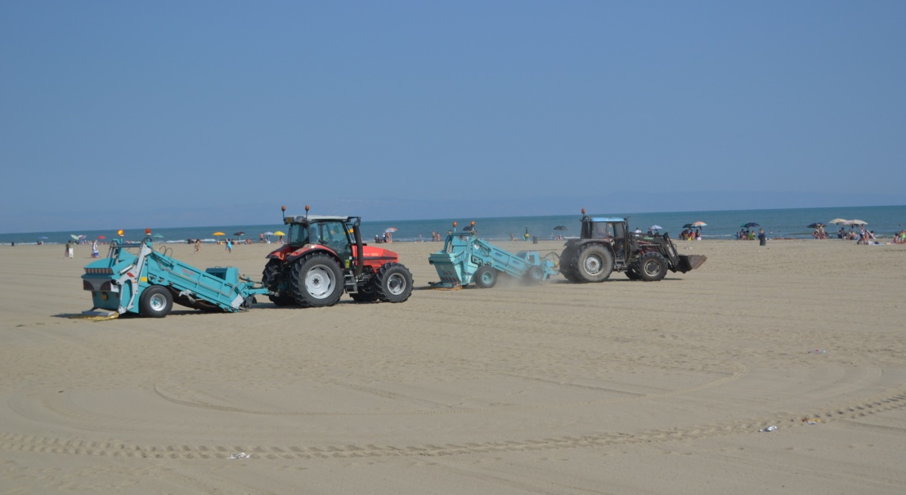


PULIZIA SPIAGGE
Anche per Barletta, come per tutti i Comuni Costieri del territorio, la Provincia ha destinato nelle scorse stagioni estive un contributo di 20mila euro per la pulizia delle spiagge pubbliche

Slide 27



PULIZIA STRADE
Oltre alle spiagge, nell’ambito del progetto Ambientiamoci la Provincia si occupa della pulizia delle strade provinciali

Slide 28

“A MACCHIA D’OLIO”
Anche a Barletta il Centro Raccolta Olii esausti, presso il Supermercato «Dok» di Via De Nittis, in collaborazione con il Gruppo Megamark
Recupero, riutilizzo e riciclaggio di oli e grassi vegetali e animali esausti di provenienza domestica.

Slide 29
- Protocollo d’intesa «Raccolta degli oli vegetali e animali esausti di provenienza domestica» e distribuzione gratuita tanichette;
- Protocollo d’intesa per la «Sensibilizzazione ambientale e per la protezione e cura del territorio durante il periodo estivo»
- Star Up Strade Pulite: Amianto Zero
- Protocollo d’intesa con Regione Puglia per la bonifica di siti potenzialmente contaminati (Programma Operativo FESR 2007/2013)
- Progetto «GREEN BAT» (Forum Ambientale e Pulizia Spiagge)
- Progetto Mare Sicuro 2013
- Protocollo d’intesa con ARPA e Corpo Forestale dello Stato per la salvaguardia ambientale e la protezione dall’inquinamento

Slide 30



SALA MULTIRISCHI PROTEZIONE CIVILE
Nella Prefettura di Barletta, la Provincia istituisce la Sala Multirischi di Protezione Civile, alla presenza del Capo Dipartimento di Protezione Civile, Gabrielli.
La Sala Operativa consentirà, attraverso 14 funzioni di supporto, di porre in essere situazioni e strategie necessarie per fronteggiare le criticità emergenti da eventi calamitosi che potrebbero colpire l'intero territorio provinciale.

Slide 31





POLIZIA PROVINCIALE

Slide 32
Pianificazione sulla prevenzione e interventi Anti Incendi Boschivi.
Adozione di linee guida nella ricognizione quotidiana dei siti a rischio.
Convenzioni con le Associazioni di Volontariato ricadenti nel territorio comunale per attività di “Avvistamento Dinamico AIB”.
Esercitazione Regionale “PUGLIA2010”;
Azione sinergica con POLFER per contrasto furti cavi in rame;
Crollo palazzina di Via ROMA. Supporto
Niente paura … Agisci, formazione scolastica sulle norme comportamentali da adottare in caso di eventi, con verifica finale sulle modalità di evacuazione ( Plesso R.MORO – Liceo CAFIERO)

Slide 33
Esondazione del Fiume OFANTO, azione di implementazione per le proprio competenze con il Corpo di Polizia Locale
Esercitazione BARLETTAEMERGENCY
Evacuazione area residenziale - Incidente ferroviario
Incontro con personale afferente all’82° RGT FANTERIA “TORINO” – sul Sistema ITALIA di Protezione Civile.
Emergenza nazionale “Agitazione Autotrasportatori” – blocchi stradali, pattugliamento e scorta autocisterne carburanti.
Azione di pattugliamento sulla viabilità di competenza per contrasto rapine trasporto valori.
Azione interforze con coordinamento Prefettura UTG BAT su punti di viabilità strategica del territorio comunale per contrasto rapine autotrasportatori

Slide 34


Promozione Territorio e Turismo
Adesione agli organismi presenti sul territorio
Iniziative promozionali dirette per la promozione turistica:
Borsa Internazionale del Turismo Milano
Borsa Mediterranea del Turismo Archeologica Paestum
Fiera del Levante
Patrocina, contribuisce e sovvenziona molteplici iniziative comunali, associative e del volontariato di interesse turistico, culturale, sportivo e sociale.

Slide 35

Layout titolo

Slide 36

LA PROVINCIA per il SOCIALE
TANTI I SERVIZI E LE ATTIVITA’ IN DIFFERENTI SETTORI PER:
Perseguire l’interesse generale per il bene comune;
Favorire lo sviluppo integrale della persona attraverso servizi ed interventi mirati nelle aree quali
1. Le Politiche Sociali 2. Le Politiche di Genere
3. Le Politiche per il Lavoro 4. La Formazione Professionale

Slide 37
Le Politiche Sociali
1. Disabilità. Alcuni interventi:
- Servizio trasporto scolastico (70 beneficiari circa per anno per circa 100 mila euro); - Servizio assistenza specialistica disabili (oltre 200 disabili per anno. Investiti oltre 1 milione)
2. Immigrazione e inclusione sociale. Alcuni interventi:
- Progetto FEI MEDI-AZIONE (finanziamenti per 280 mila euro); - Centro interculturale per l’integrazione degli immigrati; - Progetto E.N.E.A. per i rifugiati, titolari di protezione internazionale … (finanziamenti FER per 340mmila euro)
3. Promozione della Salute e del Volontariato
- Sportello per il Volontariato; - Progetto Psicologo in Farmacia; -Progetto Melanoma; - Adesione Campagna Telethon

Slide 38

SOCIALE

Slide 39

Carta Amica
Consegnate complessivamente 1000 tessere per beni di prima necessità del valore di 150 € mensili per 6 mesi per una spesa complessiva per la Provincia di 900 mila euro.
Per questo comune ne hanno beneficiato n.198 concittadini

Slide 40


CENTRO ANTIVIOLENZA
Nell’ambito di «Provincia Amica», la Provincia istituisce il Centro Antiviolenza a Barletta, ubicato in Piazza Aldo Moro.
Il Centro Antiviolenza è un servizio per promuovere una cultura di genere non violenta accogliendo donne e minori vittime di violenza ed accompagnandole in un percorso di affermazione del proprio diritto alla vita.

Slide 41


CENTRO PER L’OCCUPABILITA’ FEMMINILE
Sempre nell’ambito di «Provincia Amica», la Provincia inaugura a Barletta il Centro per l’Occupabilità Femminile, nella sede del CPI, poi trasferito nel laboratorio urbano GOS di Viale Marconi.
Servizio rivolto alle donne per migliorare la propria occupabilità e districarsi nel complicato mondo dell’orientamento e della ricerca del lavoro.

Slide 42
Le Politiche di Genere
Promozione delle Pari Opportunità
lotta alla violenza contro le donne
Rete Nazionale antiviolenza
Piano interventi locali per la prevenzione ed il contrasto della violenza contro le donne e minori
Progetto MAFALDA (finanziamenti per 165 mila euro)
Consigliera/e provinciale di PARITA’
Carta Europea per l’Uguaglianza
Adesione progetto Aleida Domo Vitae Novae Comunità Oasi2 San Francesco

Slide 43

LAVORO

Slide 44
Le Politiche per il Lavoro
Progetto IncontraLavoro
Progetto Ve.La (VErso il Lavoro)
Sportello Europa
Sportello Professione Militare
Sportello Impresa
Sportello DSA
Servizio Accounting
Osservatorio Mercato del Lavoro
Centro Occupabilità Femminile
Progetto BAT’S MOVE
Progetto ROSA
Vertenze collettive
Servizio Help desk portale sintesi
Servizio Psicologo
Stipula Convenzioni e Accordi di rete
Video Curriculum

Slide 45
LAVORO
Bandi “BORSA LAVORO”
Due i bandi messi a disposizione delle aziende del territorio, per Borse Lavoro (da 3.000 euro ciascuna) finalizzate all’assunzione di giovani e disoccupati di tutte le fasce di età.
- 675 domande pervenute
- 277 Borse Lavoro finanziate

Slide 46

ISTRUZIONE

Slide 47
borse di studio
Nell’ ambito del progetto Provincia Amica sono state erogate _ borse di studio da € 2500,00 ciascuna, per studenti del territorio, meritevoli e con particolari difficoltà economiche di qualsiasi facoltà sono 26 gli studenti di Barletta ad averne beneficiato

Slide 48

FORMAZIONE PROFESSIONALE
Destinatari sono: giovani tra 15 e 18 anni, adulti disoccupati, apprendisti e lavoratori occupati (formazione in azienda o individuale)
Grazie alle risorse europee, per le annualità 2010/2013, oltre 19 milioni sono le somme trasferiate dalla Regione che la Provincia è riuscita ad acquisire dai fondi FSE
Per questo Comune , complessivamente sono stati investite somme somme pari a oltre 2.500.000 milioni di Euro

Slide 49

URBANISTICA
ASSETTO DEL TERRITORIO
PAESAGGIO
GENIO CIVILE
DIFESA DEL SUOLO

Slide 50

Per la pianificazione:
PTCP - SIT e webGIS
Per la semplificazione
- ingegnerizzazione provvedimenti
- dematerializzazione procedimenti

Slide 51
SEEmesse RVIZIO EDILIZIA SISMICA
n. 1830 attestazioni e autorizzazioni sismiche di cui n. 276 per questo Comune
SERVIZIO RISORSE IDRICHE
Emessi n. 738 provvedimenti complessivi di cui per questo Comune: n. 34 concessioni n. 16 per uso domestico autorizzazioni scavo

Slide 52

Reti e InfraStrutture Tecnologiche
Linee di attività:
- Indicatori ICE
- Polo Bibliotecario
- Portale Cartografico (Sistema GIS)
- Portale SUE
- Internet Point
- Piano di Risk Managment
- Portale acquisti in rete

Slide 53
Pianificazione
PTCP ( Piano Territoriale di Coordinamento Provinciale)
Piano Energetico
Bilancio Armonizzato
Trasparenza
Piano Provinciale Trasporti
Protezione Civile

Slide 54
Tutela e Rappresentanza
Oltre alle materie di competenza, sono state tante le iniziative, le occasioni di intervento ed i temi che hanno interessato il territorio provinciale che imporrebbe un ruolo crescente della Provincia che oggi vede mettere a rischio la sua identità e la sua autodeterminazione faticosamente conquistata.

Slide 55

Grazie per la
Vostra attenzione
Francesco VENTOLA

